Slide 1
ПРЕЗЕНТАЦІЯ НА ТЕМУ: “ЖИТТЯ ТА ТВОРЧІСТЬ СТЕНДАЛЯ”

Slide 2
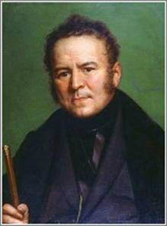
План
1.Біографія письменника.
а)Дитинство;
б)Освіта;
в)Доросле життя;
г) Смерть.
2. Творчість.
а) Найвідоміші твори;
б) Провідні теми;
в) Особливості стилю.
3. Цитати
4. Відео.

Slide 3
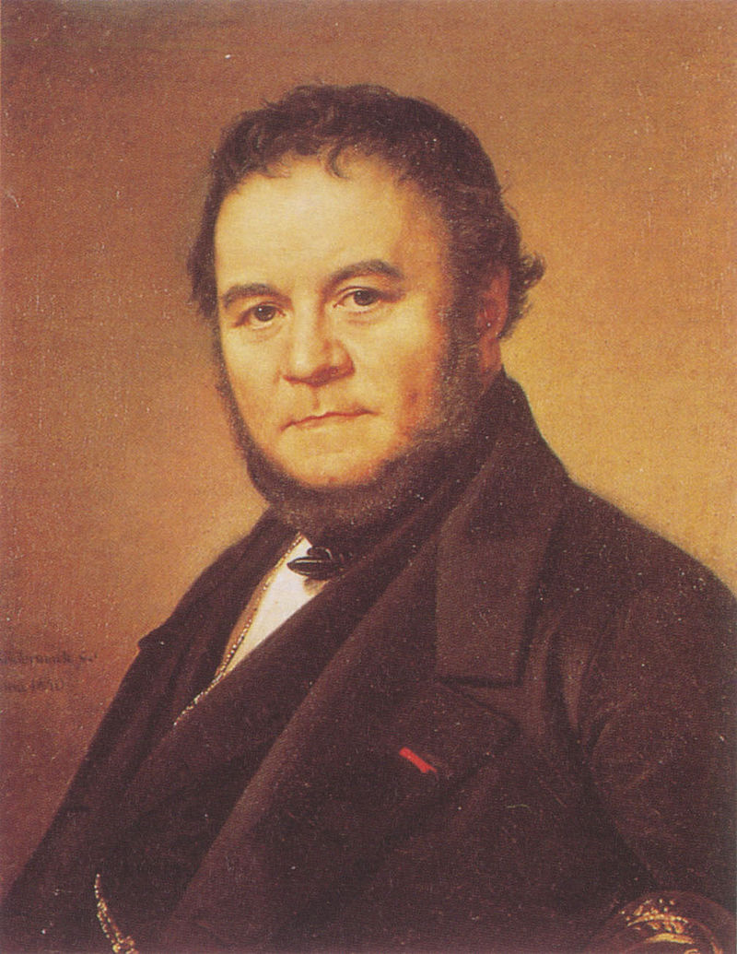
1. Біографія письменника
Один із видатних
письменників 19 ст.
Анрі-Бейль, творив під
псевдонімом
ФредерікаСтендаля.

Slide 4
а) Дитинство
Народився у родині адвоката. Його дід був
прихильником Просвітництва і глибоко шанував
творчість Вольтера.
Під час революції його батько змушений був перехову-
ватися. Мати хлопця рано померла,а батько не займався
вихованням сина. Він довірив це католицькому абатові.
Саме тому Стендаль зненавидів церкву та релігію.
Він таємно вивчав праці філософів-просвітників.
Читання,а також важке дитинство, пов’язане з Першою
французькою революцією сформували його світогляд.
Прихильність до революційних ідеалів він зберіг на все
життя. Жоден із французьких письменників XIX
століття не відстоював ці ідеали з такою пристрастю.

Slide 5
б)Освіта
1797 року Стендаль вступив у Греноблі до Центральної
школи, метою якої було введення в республіці державного і
світського навчання замість релігійного.
Тут хлопець захоплювався математикою.
Після закінчення курсу його відправили до Парижа для вступу в Політехнічну школу, куди він так і не вступив.

Slide 6
в) Доросле життя
1800 році сімнадцятилітній Стендаль вступив до армії Наполеона. Він прослужив у ній понад два роки, а потім подав у відставку й у 1802 році повернувся до Парижа з прихованим наміром стати письменником.
Стендаль брав участь у поході Наполеона до Росії в 1812, зазнав жахи
зимового відступу французької армії з Росії.
Після падіння Наполеона,Стендаль їде до
Італії, іноді буваючи на батьківщині.
У 1821 році відбуваються повстання
карбонаріїв . Співчуття Стендаля цьому
рухові дало підставу урядові звинуватити
його в приналежності до повсталих і
запропонувати терміново залишити
австрійські володіння північної Італії.

Slide 7
г)Смерть
У 1841 році з ним стався перший апоплекси-
чний удар,невдовзі після цього його звалив
другий удар.
Вмолодості Стендаль заразився сифілісом.
Лікувати його тоді не вміли.
Він приймав для лікування препарати ртуті і
йодид калію. Але хвороба прогресувала. Ці ліки
лише додатково погіршували стан.
Останні роки письменник перебував у дуже
важкому стані. Інколи був настільки слабкий,
що ледве тримав перо, і був змушений диктувати тексти.
Але, незважаючи ні на що, Стендаль працював до самого кінця.
Свідоцтво про смерть

Slide 8
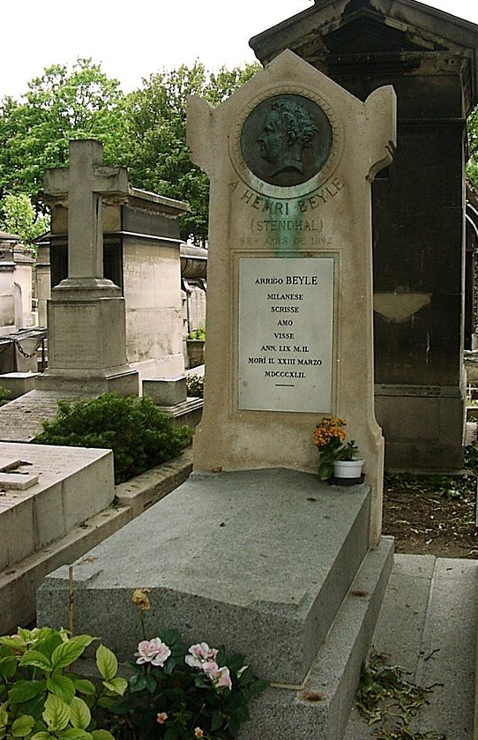
А 23 березня 1842 року він,
втративши свідомість, впав
прямо на вулиці і через кілька
годин помер. Смерть,
найвірогідніше, настала від
розриву аневризми аорти.
У заповіті письменник просив
написати на могильній плиті :
Арріго Бейль
Міланець
Писав. Кохав. Жив.

Slide 9
2. Творчість
Анрі Марі Бейль друкується в англійських журналах анонімно, залишаючи свої статті без підпису. Тільки через 100 років вчені визначили автора цих творів. Стендаль починає заробляти на життя, працюючи в журналах і газетах.
Творчість Стендаля значною мірою вплинула на подальший розвиток літератури. Причина світової слави Стендаля в тому, що він дуже проникливо розкриває головні риси своєї сучасності, протиріччя, що її роздирають, сили, які борються між собою, психологію неспокійного і буремного XIX сторіччя, особливості взаємин людини і суспільства, що були характерні як для Франції, так і для решти світу.

Slide 10
а)Найвідоміші твори
Романи
Арманс (1827)
Червоне та чорне (1830)
Пармський монастир (1839)
Ламієль (1839-42, незакінчений)
Життя Наполеона (1817–1818)
Автобіографії
Життя Анрі Брюлара (1835–1836)
Новели
Рожеве і зелене (1837, незакінчено)
Вітторія Аккорамбоні
Ченсі
Есе
Про Кохання (1821)
Мемуари егоїста

Slide 12
б)Провідні теми
Кохання
Зіткнення неординарної особистості із законами суспільства
Суспільство на межі феодалізму і капіталізму
Верховенство конституційної монархії
Особливості взаємин людини і суспільства
Бойовий дух століття і революції
Віра в розум, гармонійну особистість, культ сильних пристрастей
Безнадійна тупість, гонитва за наживою, кар'єризм.

Slide 13
в)Особливості стилю
Прагне до простоти
Уникає розгорнутих описів (зображуюючи дійсність – він змальовує одну-дві постаті
Точний психологічний аналіз
Велика кількість монологів

Slide 14
3. Цитати
Людські голоси відрізняються один від одного не менше, ніж обличчя. Ці різниці стають у сто разів помінтішими у співі.
У будь-якому різновиді мистецтва, як не старайся, досягнути величі — якщо ти дійсно великий, — тільки зоставшись самим собою.
Виражаючи що-небудь, музика нічого не може виразити наполовину
Чистота душі, відсутність будь-яких злостивих почуттів, безперечно, сприяють збереженню молодості.

Slide 15
4. Відео

